Slide 1
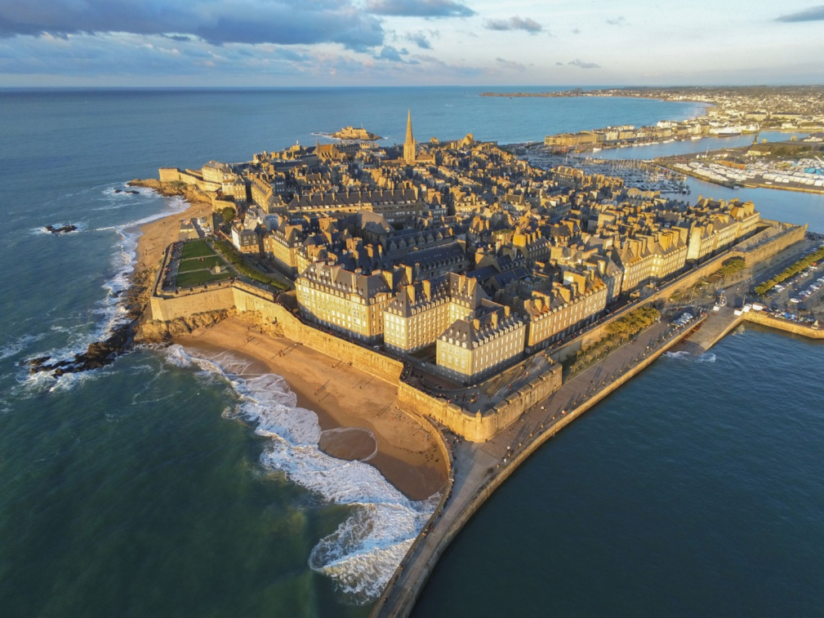
Analyse de la Satisfaction Clientèle en Hôtellerie
Cas de Saint-Malo
· 2024 ·
Réalisé par : Kirill Amigues

Slide 2
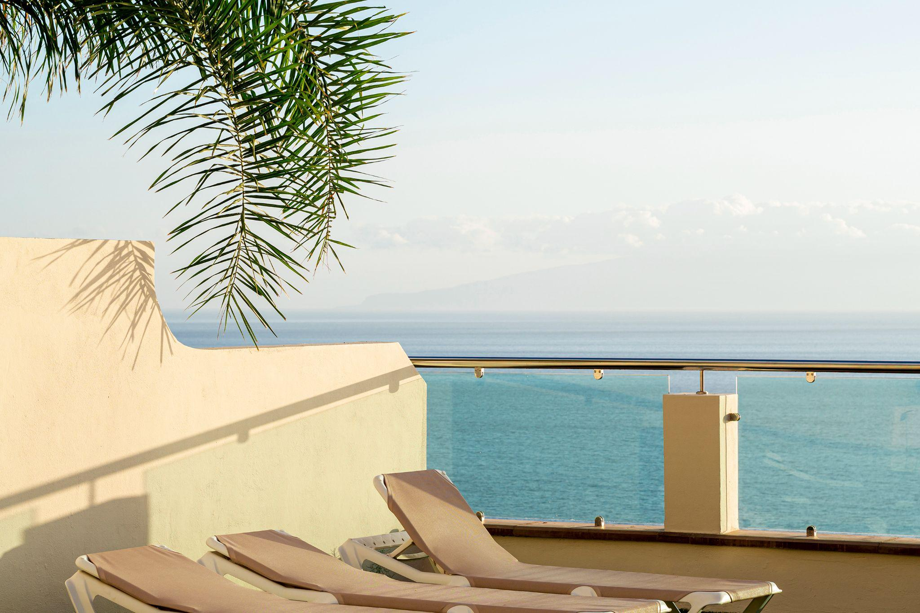

Introduction
Analyse de la satisfaction client
Catégorie d’hôtels : 3-4 étoiles
Source de données : Booking.com
Localisation : Saint-Malo
Nombre d'hôtels analysés : 40+
Nombre d’avis analysés: 2000+
Période : juin-août (2022-2023)

Slide 3
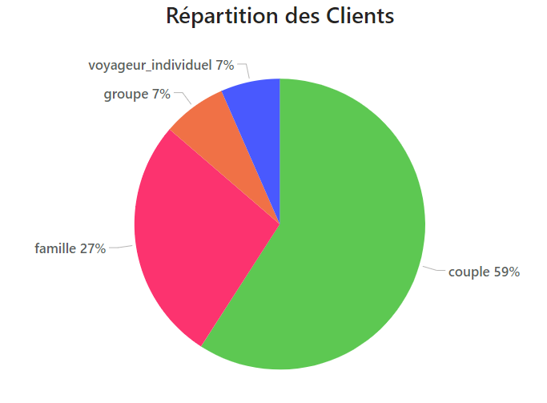
Vue d'ensemble
Note moyenne : 7.6/10
Capacité moyenne : 36 chambres
Taux de client étrangers : 53%
Taux de clients Français : 47%

Slide 4
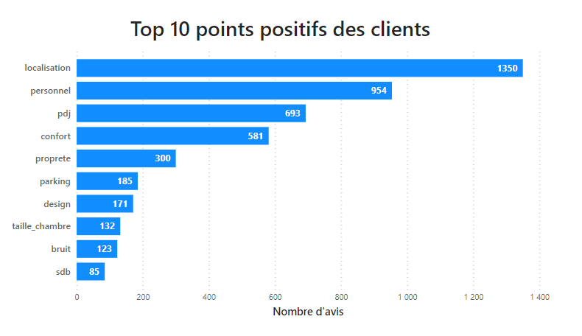
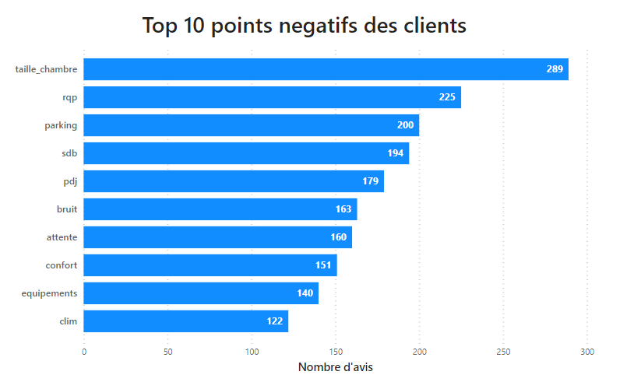
Data Analysis graphs & charts
Les 10 points positifs les plus fréquemment cités
Les 10 points négatifs les plus fréquemment cités

Slide 5
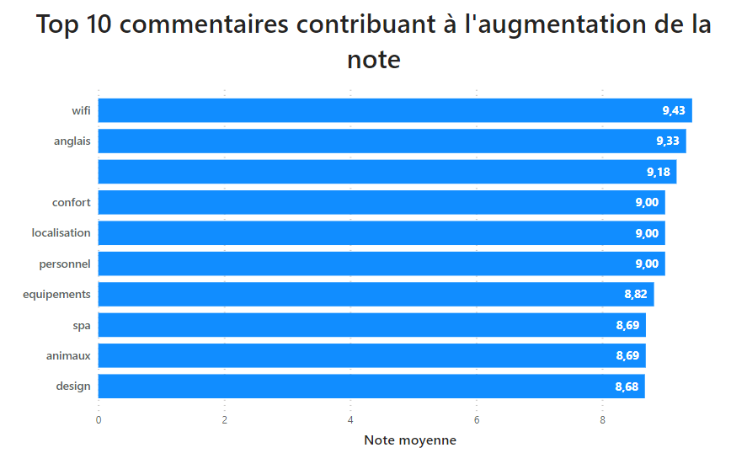
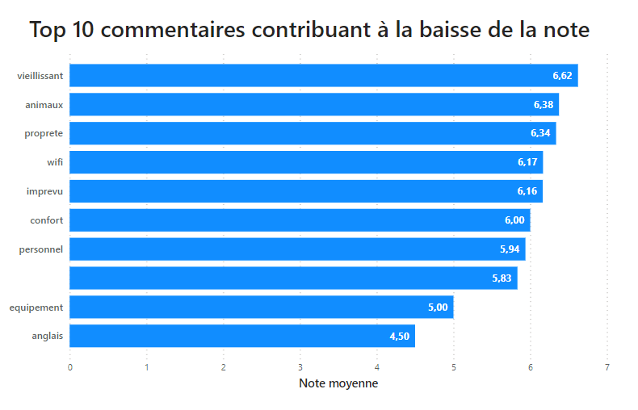
Data Analysis graphs & charts

Slide 6
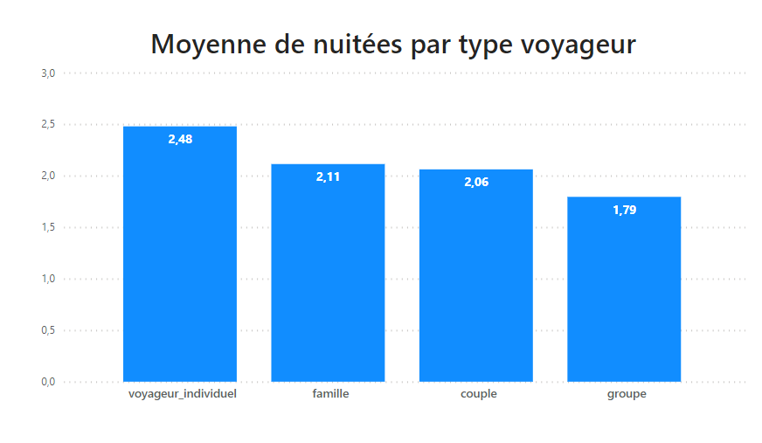
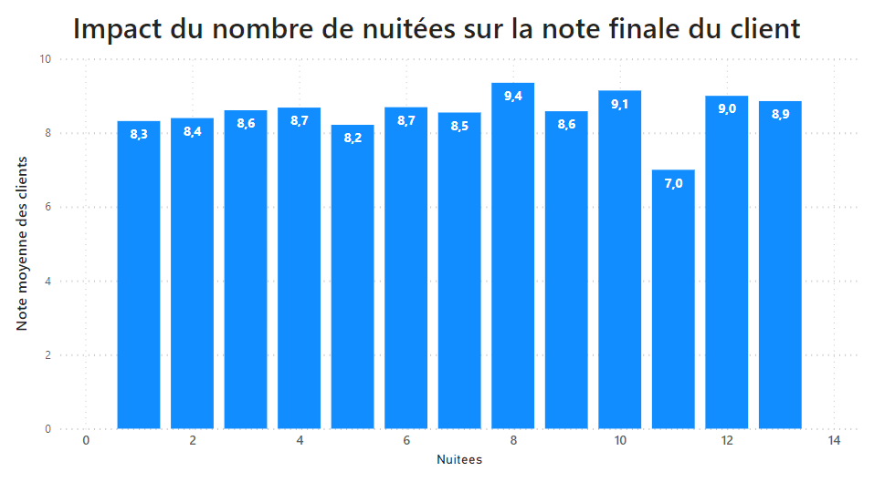
Data Analysis graphs & charts
En moyenne, les notes des longs séjours sont plus élevées

Slide 7
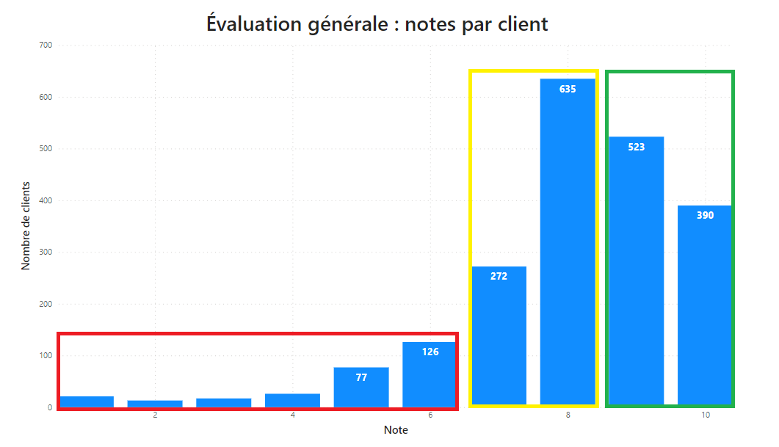
Data Analysis graphs & charts
Méthode NPS
9-10 (Bonne performance) : 43%
7-8 (Performance insuffisante) : 43%
0-6 (Mauvaise performance) : 14%

Slide 8
Remarques et Observations
Dans les commentaires 10/10, on parle souvent des petites attentions. Les chiens n'étaient pas autorisés dans la salle du petit-déjeuner, donc le serveur a déplacé le petit-déjeuner en terrasse pour la cliente. Faire une exception pour un client lui fait sentir qu'il est unique.
Beaucoup de commentaires positifs mentionnent un "accueil très agréable", soulignant ainsi l'importance d'accueillir les clients de manière appropriée. Un commentaire a reçu une note de 2, car à leur arrivée à l'accueil, ils n'ont pas été salués avec un simple "bonjour" ou "bienvenue", mais plutôt un "vos chambres ne sont pas prêtes"
En prenant soin des clients accompagnés d'animaux et en veillant à ce qu'ils passent un bon séjour, même si certaines activités sont limitées à cause de leurs animaux, ils seront enclins à laisser une bonne note.
Pour moi, en ce qui concerne les clients mécontents, il y a un élément déclencheur crucial. Lorsque cela se produit, le client commence à remarquer toutes les petites choses qui ne vont pas. Souvent, cet élément déclencheur se produit dès l'entrée à l'hôtel, que ce soit en raison d'un mauvais accueil ou de l'absence de places de parking disponibles.

Slide 9
Remarques et Observations
Le petit-déjeuner en soi est important, mais pas autant que l'ambiance autour : la vue sur la mer, le jardin, ou même des animations peuvent avoir un impact plus significatif sur l'expérience globale des clients.
Le parking gratuit est très apprécié.
Une grande partie des commentaires sur le rapport qualité-prix étaient centrés sur les petits-déjeuners.
Chaque hôtel doit analyser les retours clients et trouver des solutions aux problèmes signalés, comme le bruit, la taille réduite du parking ou l'absence de climatisation.
Dans la plupart des commentaires concernant les équipements de chambre, deux éléments reviennent fréquemment : les espaces de rangement pour les affaires et la présence d'une bouilloire.
De nombreux messages soulignent l'importance des petites attentions du personnel.

Slide 10
Remarques et Observations
Le client préfère éviter de payer plusieurs fois, ce qui peut être désagréable. Il préfère payer pour l'ensemble du forfait/package et profiter paisiblement de son séjour.
Les commentaires sur le bruit et la climatisation sont souvent liés. En l'absence de climatisation, les clients sont contraints d'ouvrir les fenêtres, mais cela entraîne souvent beaucoup de bruit, surtout dans les zones très animées.
J'ai remarqué que de nombreux clients signalent des problèmes, mais finissent par dire qu'ils n'ont pas été résolus. Il est important d'anticiper autant que possible et de prévoir des protocoles d'action pour résoudre les problèmes potentiels rencontrés par les clients.
Il y avait un hôtel, l'Hôtel Particulier Ascott, où de nombreux clients attribuaient des notes de 10/10 et mentionnaient à chaque fois la gentillesse du personnel. Même en présence de quelques défauts, les notes restaient très élevées grâce à l'excellent service fourni par le personnel, ce qui souligne l'importance de ces derniers.

Slide 11
Remarques et Observations
Les clients apprécient lorsque les hôtels ne dissimulent pas les défauts, par exemple lorsque les chambres sont petites. Par exemple, un commentaire a attribué une note de 9/10 en mentionnant que les chambres étaient petites mais que le propriétaire ne le cachait pas. Je crois qu'il est essentiel d'être le plus honnête possible avec les clients. En leur exposant les problèmes potentiels et en leur proposant des solutions pour rendre leur séjour le plus agréable possible.
Il y a beaucoup de plaintes concernant le parking, mais j'ai remarqué que les notes étaient élevées lorsque le personnel d'accueil donnait des conseils sur les options de stationnement abordables à proximité.

Slide 12
Idées pour l'Amélioration
La taille des chambres est très importante. Bien que nous ne puissions pas la modifier, nous pouvons améliorer le confort des clients en veillant à ce qu'ils disposent de tout ce dont ils ont besoin, comme des équipements (bouilloire, TV...), de l'espace de rangement pour leurs vêtements (armoire, étagères) et des petites attentions telles que des bouteilles d'eau fournies quotidiennement. D'après mes observations, il est clair que le confort est plus important que la taille de la chambre. Beaucoup de commentaires mentionnent que les chambres sont "petites mais confortables"
Il semble qu'il est préférable de proposer une chambre à 100€ avec le petit-déjeuner/piscine/sauna inclus plutôt que de fixer le tarif à 80€ et d'ajouter ces services en supplément. Quand le petit-déjeuner est tarifé autour de 20€, les clients le trouvent souvent trop cher, mais lorsqu'il est inclus dans le prix, ils le perçoivent comme un avantage et apprécient davantage leur séjour.
S’il n y a pas d’ascenseur, proposez de l'aide aux personnes âgées, handicapées ou avec beaucoup de bagages.

Slide 13
Idées pour l'Amélioration
Demander aux clients s'il y a un moyen de rendre leur séjour plus agréable démontre notre intérêt pour eux et les met en avant en tant qu'individus importants.
Il est également important de tenir compte de l'expérience passée des clients. S'ils comparent le prix et la qualité du petit-déjeuner de leur précédent hôtel et ne trouvent aucune différence, mais constatent que le prix est plus élevé, ils seront mécontents. Il pourrait être judicieux de réaliser une étude de marché sur les petits-déjeuners dans les hôtels 3-4 étoiles.
Investir dans l'insonorisation des chambres et dans des systèmes de climatisation de qualité est crucial. Pour la majorité des clients, ces éléments sont essentiels.
Chaque hôtel doit analyser les retours clients et trouver des solutions aux problèmes signalés, comme le bruit, la taille réduite du parking ou l'absence de climatisation. Il est important de toujours proposer des alternatives.
Lors du check-out, il est crucial de faire très attention, car c'est la dernière impression que les clients retiendront, en particulier lorsqu'ils rédigent leur commentaire.

Slide 14
Hôtels Analyses
L'Hôtel Particulier Ascott
Golden Tulip Saint Malo– Le Grand Bé
le nouveau monde
Oceania Saint Malo
Mercure Front mer
Mercure Balmoral
La Maison des amateurs
Best Western Alexandra
Hôtel L'Adresse
Hôtel La Villefromoy
Alba Hotel
Hotel des abers
Hotel Ar Iniz
Hotel Bristol union intramuros
Kyriad prestige st malo
Escale Oceania St Malo
Hotel Eden
Hotel Kyriad St Malo centre plage
Hotel ajoncs d’or
hotel de l’univers
Ibis st malo plage
Ibis styles st malo centre historique
hotel france et chateau briand
hotel brasserie armoricaine
Hotel Elizabeth
Logis hôtel La grasinnais Saint Malo
Brit hotel Le surcouf
Antinéa
Brit hôtel Saint Malo- Le transat
Ibis styles Saint Malo Port
Ibis styles Saint Malo La madeleine
Quic en groigne
Manoir du cunningham
Hôtel de la cité
Hôtel cartier
Hôtel le beaufort
Hôtel Le Jersey
Les Charmettes
The Originals Boutique
Hôtel des Marins
Ambassadeurs Logis Hôtel
Otonali Hôtel by Breizh Café

Slide 15
Définitions des Termes Utilisés dans l'Analyse
rqp : petit déj trop cher, extras, chambre trop chère
equipements : au niveau de la chambre (TV, absence de prises, armoire, mini-bar…)
imprevu : travaux, panne électrique
confort : au niveau de la chambre (emplacement au rdc, vue depuis la chambre, literie, rideaux)
pdj : pas très varié, ne vaut pas son prix, pas de repas végétarien
sdb : douche, toilettes sans porte, sols mouillés
animaux : animaux ne sont pas acceptés, les clients n’aiment pas toujours les animaux des autres clients
design : décor
localisation : près de l’autoroute, près de la mer
personnel : accueil, personnel désagréable
proprete : chambre sale
sport : salle de sport
anglais : le personnel parle anglais
vieillissant : plâtre des murs, moquette
parking : trop petit, absent, nécessite la réservation, peu de places
attente : bouteille d’eau, ascenseur, beaucoup de serviettes, nettoyage quotidien de la chambre, chambre ne correspond pas aux photos
bruit : chambre insonorisée

